Slide 1
Игра “April 12” на Pygame
Авторы проекта: Гареев Альберт и Жданов Александр

Slide 2
Введение
Идея проекта: игра посвящена 60-летию первого полета человека в космос
Какие задачи решает игра:
Управление космическим кораблем
Стрельба по врагам, стрельба по герою
События генерируются случайно
Траектория и скорость астероидов
Система очков
2 босса и 3 галактики
Усиления героя, увеличение уровня
Награда за уничтожение астероидов
Движение фона
Звуковые эффекты

Slide 3
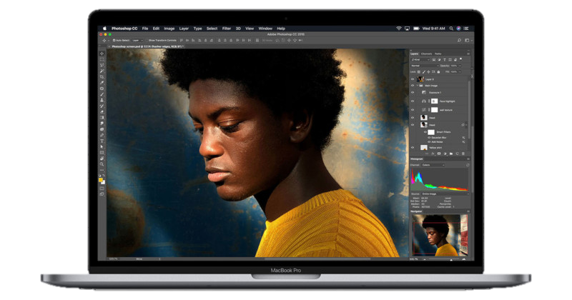
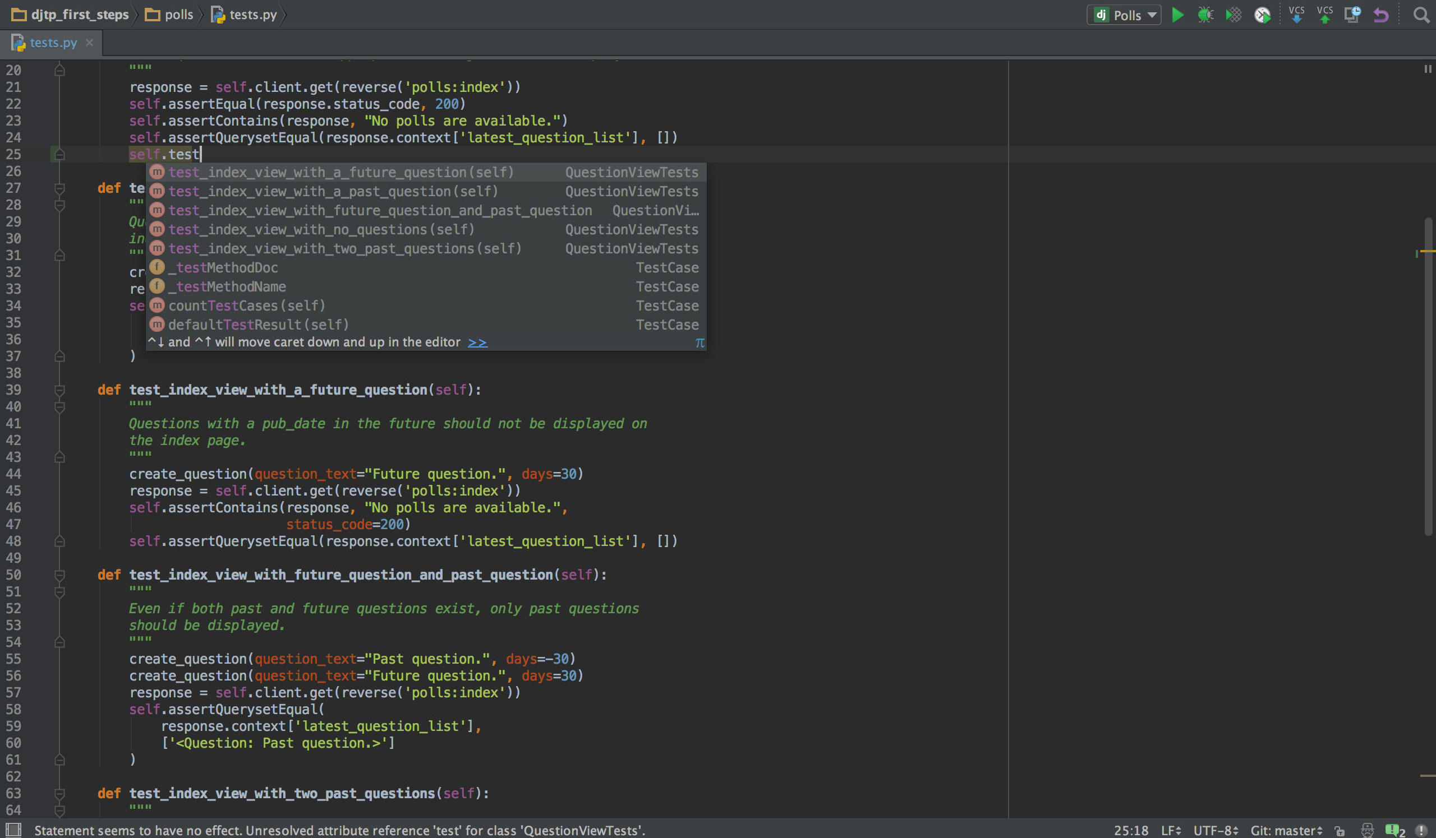
Структура
Class Hero: класс главного героя
Class Enemy: класс
Вражеских кораблей
Class Bullet: класс пули
Class Asteroid: класс астероида
Class BG: класс фона
Class SuperAsteroid: класс суперастероида
Сlass Buff: класс усилений героя
Class Game: общий класс игр

Slide 4

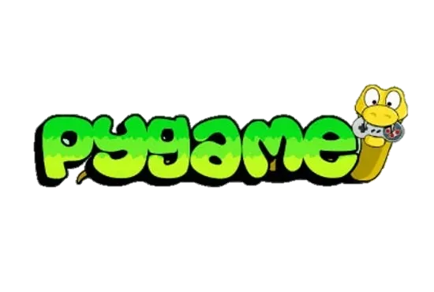
Использованные технологии
Pygame_menu
Pygame_gui
Json
GIT
Pygame

Slide 5
Особенности приложения
Наличие выбора уровня сложности
Звуковое сопровождения
Игра состоит из 3 галактик, чтобы победить нужно пройти все 3
Босс супер астероид, который делится на 2 части

Slide 6
Выводы
Нам удалось решить поставленные задачи
Игра будет интересна для пользователей
Мы научились создавать игры на Pygame

Slide 7

Перспективы развития
Добавить 3 босса
Компиляция игры под Android
Добавление таблицы рекордов
Оптимизация игрового процесса
Добавление анимаций

Slide 8
Спасибо за внимание!

